Slide 1
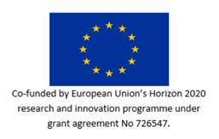


Globoko učenje praktični primer
Jernej Borlinić
Projekt sofinancirata Republika Slovenija in Evropska unija iz Evropskega socialnega sklada.

Slide 2
Ideja Prepoznavanje ročno zapisanih števil
Nabor podatkov: MNIST
Tip nevronske mreže: konvolucijska nev. mreža.
Orodje: Knjižnici Keras in Tensorflow

Slide 3
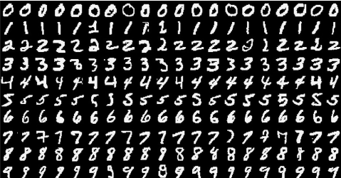
Nabor podatkov MNIST
Yann LeCun, Corinna Cortes, Christopher J.C. Burges
60.000 učnih primerov,
10.000 validacijskih primerov,
28 x 28 pikslov,
črno-bele slike.
Pred-procesiranje že narejeno.
Nabor podatkov že implementiran v Keras.

Slide 4


Knjižnici Tensorflow in Keras
Tensorflow
Odprtokodna knjižnica za globoko učenje
Python (C, Java, Go)
Osnovni elementi za izdelavo nevronskih mrež
Keras
Visoko-nivojski API
Deluje nad TensorFlow (CNTK, Theano)
Poenostavljena implementacija

Slide 5

Konvolucijska nevronska mreža
Vhodni podatek – slika 28 x 28
Konvolucijski kanali 28 x 28 x 8
Maksimalno združevanje 14 x 14 x 8
Konvolucijski kanali 14 x 14 x 16
Maksimalno združevanje 7 x 7 x 16
Sploščen vektor 1 x 784
Naključno sito 1 x 300
Izhodni podatek 1 x 10
Polno-povezan sloj 1 x 300

Slide 6
Konvolucijski del
Vhodni podatek – slika 28 x 28
Konvolucijski kanali 28 x 28 x 8
Maksimalno združevanje 14 x 14 x 8
Maksimalno združevanje 7 x 7 x 16
Sploščen vektor 1 x 784
Naključno sito 1 x 300
Izhodni podatek 1 x 10
Polno-povezan sloj 1 x 300

Slide 7
Klasifikator
Vhodni podatek – slika 28 x 28
Konvolucijski kanali 28 x 28 x 8
Konvolucijski kanali 14 x 14 x 16
Maksimalno združevanje 7 x 7 x 16
Sploščen vektor 1 x 784
Naključno sito 1 x 300
Izhodni podatek 1 x 10
Polno-povezan sloj 1 x 300

Slide 8
Inštalacija
Ubuntu - terminal
TensorFlow, Keras in h5py:
pip3 install tensorflow keras h5py pillow --user
Koda:
Naloži - https://goo.gl/XfLbSk.
Odzipaj.
Odpri mapo.

